Slide 1
КРИМІНАЛЬНІ ПРАВОПОРУШЕННЯ ПРОТИ МИРУ, БЕЗПЕКИ ЛЮДСТВА ТА МІЖНАРОДНОГО ПРАВОПОРЯДКУ
Тема 21

Slide 2
Особливості кримінальних правопорушень, передбачених ХХ Розділом КК України
вперше в історії вітчизняного кримінального права згруповані в окремому розділі – розділі XX Особливої частини КК України 2001 p.
У цьому розділі КК передбачені ті кр. пр., які світове співтовариство визнає особливо небезпечними для всього людства, тому що вони підривають основи міжнародних відносин і здатні знищити саме людство
зв'язок кр. пр., передбачених у ХХ Розділом КК України, з міжнародним кримінальним правом, за яким ці діяння також визнаються злочина­ми.

Slide 3
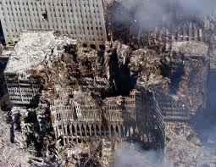
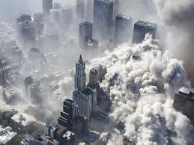
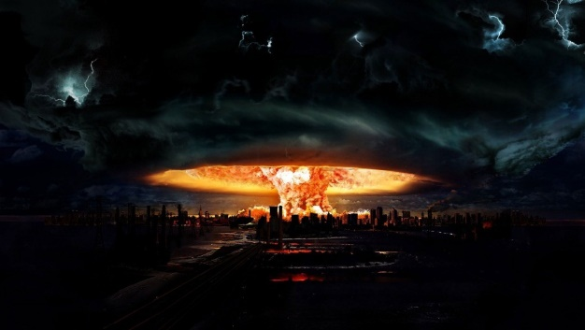
Кримінальні правопорушення проти миру, безпеки людства та міжнародного правопорядку – це група особливо небезпечних для усього людства кримінальних правопорушень, передбачених як такі міжнародним кримінальним правом і Кримінальним кодексом України, спрямованих проти миру, людяності, безпеки людства та міжнародного правопорядку.
Класифікація за видами:
1) кримінальні правопорушення проти миру (ст. ст. 436, 437, 438, 447);
2) кримінальні правопорушення проти безпеки людства (ст. ст. 439–442);
3) кримінальні правопорушення проти міжнародного правопорядку (ст. ст. 443–446).

Slide 4
Ключові терміни та поняття
Мир характеризується відсутністю бойових дій. Стан миру як охоронювані кримінальним законом суспільні відносини становить собою відсутність юридичного стану війни та фактичних військових дій.
Під безпекою людства розуміється стан захищеності невизначеного кола осіб від будь-яких погроз, що посягають на їхні життєво важливі інтереси, загрожують фізичному існуванню людства взагалі чи його певній демографічній групі (расі, національності тощо).
Міжнародний правопорядок - це такий, що втілює інтереси міжнародного співтовариства, порядок міжнародних відносин, що встановлений і реалізується на основі принципів і норм чинного міжнародного права та спрямований на забезпечення нормальних, миролюбних відносин і співробітництва між усіма державами, незалежно від їх політичних, економічних, соціальних систем та від рівня їх розвитку.

Slide 5
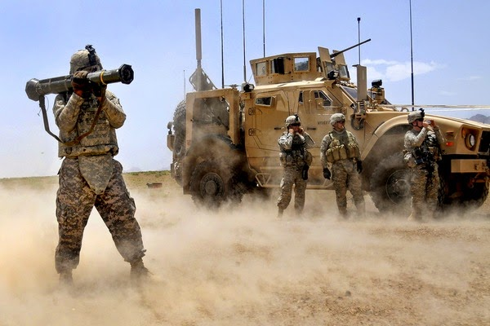
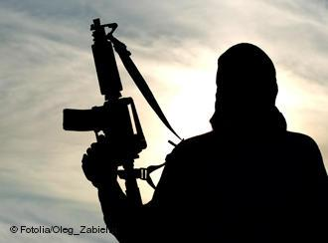
Особливість призначення покарання за вчинення злочинів Розділу ХХ КК України
давність не застосовується у разі вчинення злочинів проти миру та безпеки людства, передбачених у статтях 437-439 і частині першій статті 442 цього Кодексу

Slide 6
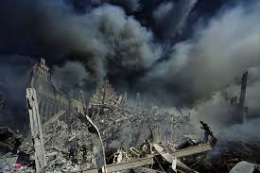
Об'єкт
Родовий об'єкт
мир
міжнародний правопорядок
безпека людства

Slide 7
Обов'язковий додатковий об'єкт
Стаття 443 КК «Посягання на життя представника іноземної держави»
життя людини
Стаття 444 КК «Злочини проти осіб та установ, що мають міжнародний захист» (альтернативно)
нормальна діяльність певних установ
Стаття 446 КК «Піратство» (альтернативно)
власність
власність
життя
здоров 'я
воля і гідність особи
життя
здоров 'я
воля і гідність особи

Slide 8
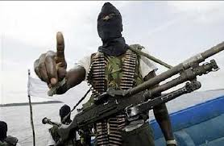
Об'єктивна сторона
Момент закінчення: вчинення передбачених відповідною статтею дій (формальний склад злочину)
Матеріальний склад злочину:
Стаття 438 «Порушення законів та звичаїв війни»
Стаття 439 «Застосування зброї масового знищення»
Стаття 446 «Піратство»

Slide 9
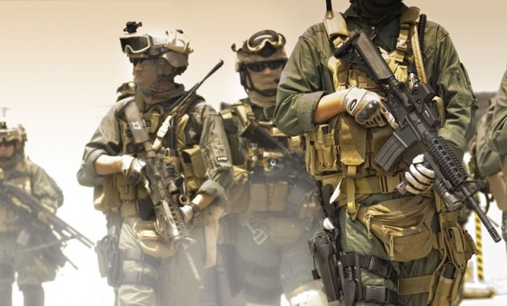
Суб'єкт
Ознаки
Осудність
Досягнення 16-річного віку
В статті 443 КК «Посягання на життя представника іноземної держави» - досягнення 14-річного віку

Slide 10
Суб'єктивна сторона
Всі злочини ХХ Розділу КК України є умисними.
Більшість злочинів вчиняється з прямим умислом:
Стаття 436. Пропаганда війни
Стаття 437. Планування, підготовка, розв'язування та ведення агресивної війни
Стаття 441. Екоцид
Стаття 442. Геноцид
Стаття 443. Посягання на життя представника іноземної держави
Стаття 444. Злочини проти осіб та установ, що мають міжнародний захист
Стаття 445. Незаконне використання символіки Червоно Хреста, Червоного Півмісяця, Червоного Кристала
Стаття 446. Піратство
Стаття 447. Найманство

Slide 11
Основні дже­рела норм про кримінальні правопорушення ХХ Розділу КК України у міжнародному праві:
статути Нюрнбергського (1945 p.) і Токійського (1946 p.) військових трибуналів
статути міжнародних кримінальних трибуналів по Югославії (1993 p.) і по Руанді (1994 p.)
Римський Статут Міжнародного кримінального суду (1998 p.)
численні конвенції і резолюції ООН
Проект Кодексу злочинів проти миру та безпеки людства (починаючи з 1947 року Комісія міжнародного права ООН здійснює його підготовку)
Статут Міжнародного військового трибуналу від 8 серпня 1945 р

Slide 12
Воєнна політика України - діяльність суб'єктів забезпечення національної безпеки держави щодо запобігання воєнним конфліктам, організації та здійснення військового будівництва і підготовки Збройних Сил України, інших утворених відповідно до законів України військових формувань, а також правоохоронних органів спеціального призначення, Державної спеціальної служби транспорту України, Державної служби спеціального зв'язку та захисту інформації України до збройного захисту національних інтересів.
Оборона України - система політичних, економічних, соціальних, воєнних, наукових, науково-технічних, інформаційних, правових, організаційних, інших заходів держави щодо підготовки до збройного захисту та її захист у разі збройної агресії або збройного конфлікту
Воєнна політика - складова державної політики, головною метою якої є підтримання міжнародної безпеки, запобігання воєнним конфліктам, забезпечення обороноздатності держави.

Slide 13
Стаття 437. Планування, підготовка, розв'язування та ведення агресивної війни
1. Планування, підготовка або розв'язування агресивної війни чи воєнного конфлікту, а також участь у змові, що спрямована на вчинення таких дій, -
караються позбавленням волі на строк від семи до дванадцяти років.
2. Ведення агресивної війни або агресивних воєнних дій -
карається позбавленням волі на строк від десяти до п'ятнадцяти років.

Slide 14
Стаття 437. Планування, підготовка, розв'язування та ведення агресивної війни
Воєнний конфлікт - форма розв’язання міждержавних або внутрішньодержавних суперечностей із двостороннім застосуванням воєнної сили; основними видами воєнного конфлікту є війна та збройний конфлікт (ЗУ «Про національнк безпеку України»)
Збройний конфлікт збройне зіткнення між державами (міжнародний збройний конфлікт, збройний конфлікт на державному кордоні) або між ворогуючими сторонами в межах території однієї держави, як правило, за підтримки ззовні (внутрішній збройний конфлікт) (ЗУ «Про національнк безпеку України»)
Війна - це збройна боротьба двох і більше держав, це характеризується формальним актом її оголошення

Slide 15
Стаття 437. Планування, підготовка, розв'язування та ведення агресивної війни
Об'єкт
Об'єктивна сторона
планування агресивної війни чи воєнного конфлікту
Суб'єкт
спеціальний
Суб'єктивна сторона
мир
підготовка агресивної війни чи воєнного конфлікту
розв'язування агресивної війни чи воєнного конфлікту
участь у змові, що спрямована на вчинення таких дій
ведення агресивної війни або агресивних воєнних дій
прямий умисел
Суб'єкт:
У перших трьох формах, а також у п'ятій цей злочин може вчинюватися, як правило, лише службовою особою ЗС чи інших військових формувань України або службовою особою вищого органу державної влади чи центрального органу державної виконавчої влади, яка за своїми повноваженнями фактично може спланувати, підготувати чи розв'язати агресивну війну (воєнний конфлікт), або ініціювати ведення агресивної війни чи віддати наказ про здійснення агресивних воєнних дій, — глава держави, Верховний головнокомандувач ЗС, секретар Ради національної безпеки і оборони, міністр оборони, начальник Генерального штабу ЗС тощо.

Slide 16
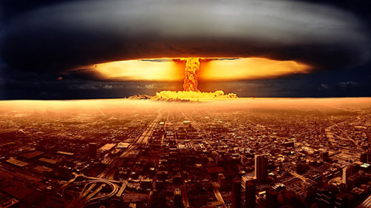

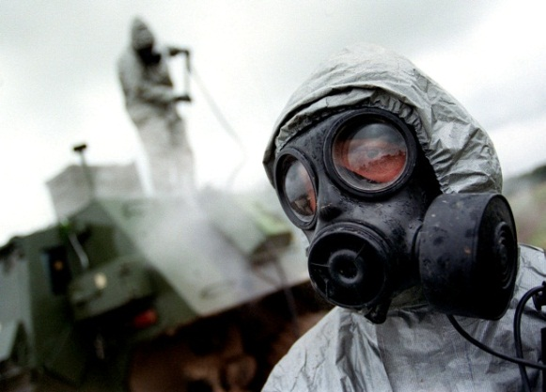
Стаття 439. Застосування зброї масового знищення
Об'єкт
Об'єктивна сторона
застосування зброї масового знищення, під яким розуміється використання її специфічних властивостей саме у воєнних цілях, тобто як зброї.
Суб'єкт
загальний
Суб'єктивна сторона
безпека людства
умисел

Slide 17
Стаття 440. Розроблення, виробництво, придбання, зберігання, збут, транспортування зброї масового знищення
Об'єкт
Об'єктивна сторона
Суб'єкт
загальний
Суб'єктивна сторона
порядок поводження зі зброєю масового знищення, який забезпечує безпеку людства і міжнародний правопорядок.
умисел
може мати прояв у суспільно небезпечних діях або бездіяльності
Формами його можуть бути такі стосовно відповідних видів зброї:
розроблення — всі стадії робіт до початку серійного виробництва (прикладні дослідження, науково-дослідні та дослідно-конструкторські роботи, проектування тощо)
виробництво — всі стадії створення (будівництво, виготовлення, випробування тощо)
придбання
зберігання — розміщення предметів у певному місці
збут
транспортування

Slide 18
Стаття 442. Геноцид
Об'єкт
Суб'єкт
загальний
Суб'єктивна сторона
безпека існування національних, етнічних, расових та релігійних груп
прямий умисел
Об'єктивна сторона
повне або часткове знищення будь-якої національної, етнічної, расової чи релігійної групи шляхом позбавлення життя членів такої групи чи заподіяння їм тяжких тілесних ушкоджень
створення для певної групи життєвих умов, розрахованих на повне чи часткове її фізичне знищення
скорочення дітонародження чи запобігання йому
насильницька передача дітей з однієї групи в іншу
публічні заклики до геноциду, а також виготовлення матеріалів із закликами до геноциду з метою їх розповсюдження або розповсюдження таких матеріалів

Slide 19



Стаття 445. Незаконне використання символіки Червоно Хреста, Червоного Півмісяця, Червоного Кристала
Об'єкт
загальний
Суб'єктивна сторона
орядок використання і захисту символіки Червоного Хреста, Червоного Півмісяця і Червоного Кристала як складова міжнародного правопорядку
прямий умисел
Об'єктивна сторона
Суб'єкт
незаконне використання відповідної символіки

Slide 20

Стаття 446. Піратство
Об'єкт
спеціальний - це особа зі складу екіпажу (капітан, інші особи командного складу і суднової команди) чи пасажир будь-якого приватновласницького або прирівняного до нього морського чи річкового судна, у т.ч. катера або човна.
Суб'єктивна сторона
безпека міжнародного судноплавства
прямий умисел
Об'єктивна сторона
Суб'єкт
Використання озброєного чи неозброєного судна для:
додатковий обов'язковий об'єкт (альтернативно) — власність або життя, здоров'я, воля і гідність особи
захоплення іншого морського чи річкового судна
застосування насильства щодо екіпажу чи пасажирів іншого морського чи річкового судна
пограбування екіпажу чи пасажирів іншого морського чи річкового судна
інші ворожі дії щодо екіпажу чи пасажирів такого судна
Місце вчинення: відкрите море або внше місце за межами територіальної юрисдикції будь-якої держави
Мета: одержання матеріальної винагороди або іншої особистої вигоди

Slide 21
Злочини проти миру. Стаття 436. Пропаганда війни
Об'єкт
мир як складова міжнародного правопорядку
Об'єктивна сторона
публічні заклики до агресивної війни або до розв'язування воєнного конфлікту
Суб'єкт
загальний
Суб'єктивна сторона
прямий умисел
виготовлення матеріалів із закликами до агресивної війни або до розв'язування воєнного конфлікту
розповсюдження таких матеріалів

Slide 22
Стаття 447. Найманство
Об'єкт
Об'єктивна сторона
вербування найманців
Суб'єкт
у перших п'яти його формах — загальний
найманці
Суб'єктивна сторона
мир
прямий умисел
міжнародний правопорядок
зовнішньополітична безпека України.
фінансування найманців
матеріальне забезпечення найманців
навчання найманців
використання найманців у військових конфліктах чи діях
участь без дозволу відповідних органів державної влади у збройних конфліктах інших держав

Slide 23
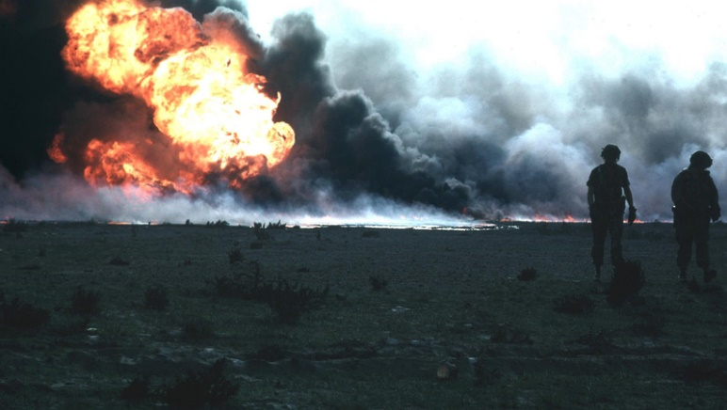
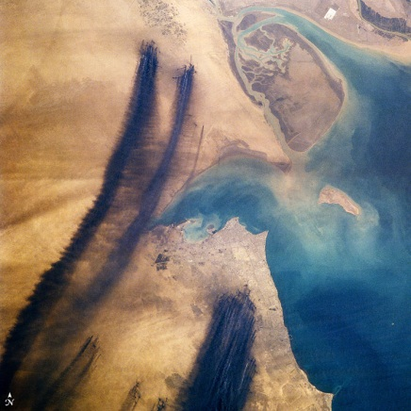

Стаття 441. Екоцид
Об'єкт
Суб'єкт
загальний
Суб'єктивна сторона
прямий умисел
масове знищення рослинного або тваринного світу
безпека природи як середовища проживання людини
Об'єктивна сторона
отруєння атмосфери або водних ресурсів
вчинення інших дій, що можуть спричинити екологічну катастрофу

Slide 24
Злочини проти міжнародного правопорядку Стаття 438. Порушення законів та звичаїв війни
Об'єкт
в перших п'яти його формах загальний
Суб'єктивна сторона
встановлений відповідними міжнародними актами порядок ведення війни
умисел
жорстоке поводження з військовополоненими або цивільним населенням
Об'єктивна сторона
Суб'єкт
вигнання цивільного населення для примусових робіт
розграбування національних цінностей на окупованій території
застосування засобів ведення війни, заборонених міжнародним правом
інші порушення законів та звичаїв війни, що передбачені міжнародними договорами, згода на обов'язковість яких надана Верховною Радою України
віддання наказу про вчинення таких дій
в шостій формі - спеціальний: ним є службова особа, яка за своїми повноваженнями може віддавати накази, які стосуються права війни

Slide 25
Стаття 443. Посягання на життя представника іноземної держави
Об'єкт
Суб'єктивна сторона
мирне співіснування і плідне співробітництво України з іншими державами, безпека держави у політичній сфері
прямий умисел
Об'єктивна сторона (вчиняється у формі дії або бездіяльності)
Суб'єкт
осудна особа, яка досягла 14-річного віку
обов'язковий додатковий об'єкт — життя людини
замах на вбивство такої особи
вбивство особи, яка має міжнародний захист
обов'язкова мета:
здійснити вплив на характер діяльності особи, яка має міжнародний захист
спровокувати міжнародні ускладнення України з іншими суверенними державами (такі, як розірвання дипломатичних чи консульських стосунків, зрив міждержавних переговорів, розірвання міжнародних угод, припинення надання фінансової чи іншої допомоги Україні, виникнення військового конфлікту тощо).
спровокувати війну
здійснити вплив на діяльність держави чи організації, яку вказана особа представляє

Slide 26
Стаття 444. Злочини проти осіб та установ, що мають міжнародний захист
Об'єкт
загальний
Суб'єктивна сторона
мирне співіснування і плідне співробітництво України з іншими державами та міжнародними організаціями
прямий умисел
Об'єктивна сторона
Суб'єкт
напад на службові або житлові приміщення особи, яка має міжнародний захист
обов'язковий додатковий об'єкт (альтернативно) — нормальна діяльність певних установ, або власність, або життя, здоров'я, воля, честь та гідність людини
викрадення такої особи
позбавлення її волі
погроза вчинення нападу на службові або житлові приміщення особи, яка має міжнародний захист, викрадення такої особи або позбавлення її волі
Мета:
здійснити вплив на характер діяльності потерпілих
здійснити вплив на діяльність держав чи організацій, які вони представляють
спровокувати війну
спровокувати міжнародні ускладнення

Slide 27
Дякую за увагу!

